Slide 1



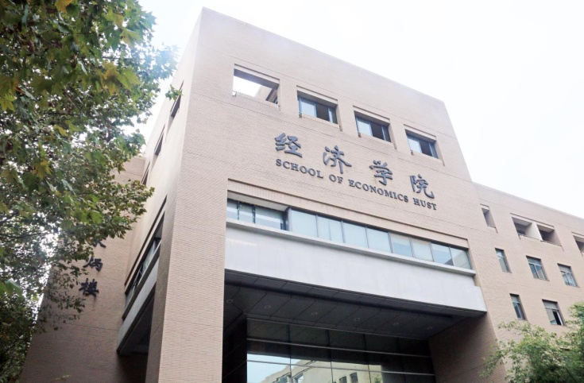
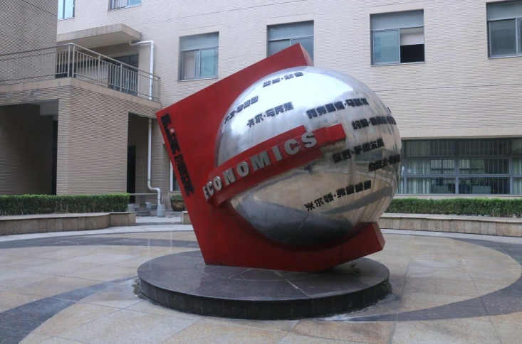

第三讲：市场是如何运行的?
——供给和需求
经济学院 程文

Slide 2
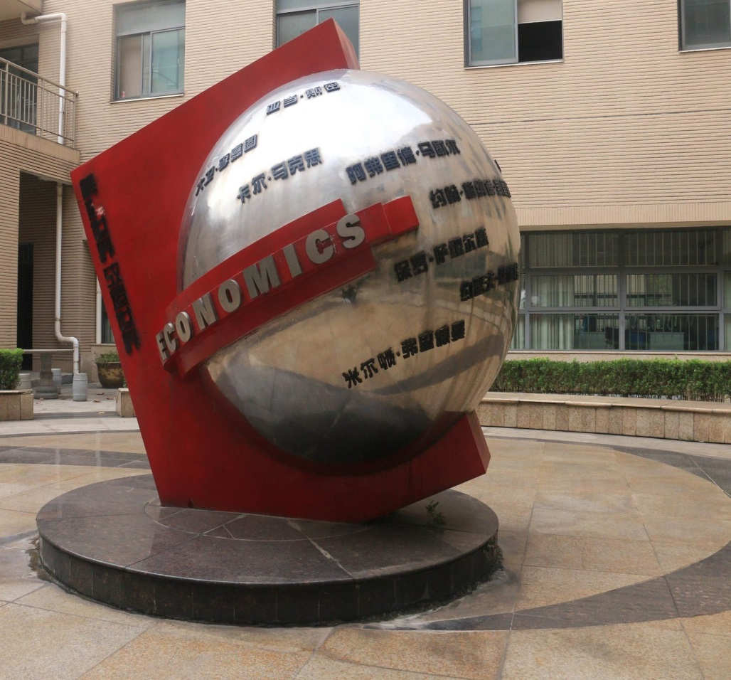

第三讲：市场是如何运行的?
1.资源配置的方式
2.需求原理
3.供给原理
4.均衡形成
5.价格机制
6.案例分析

Slide 3
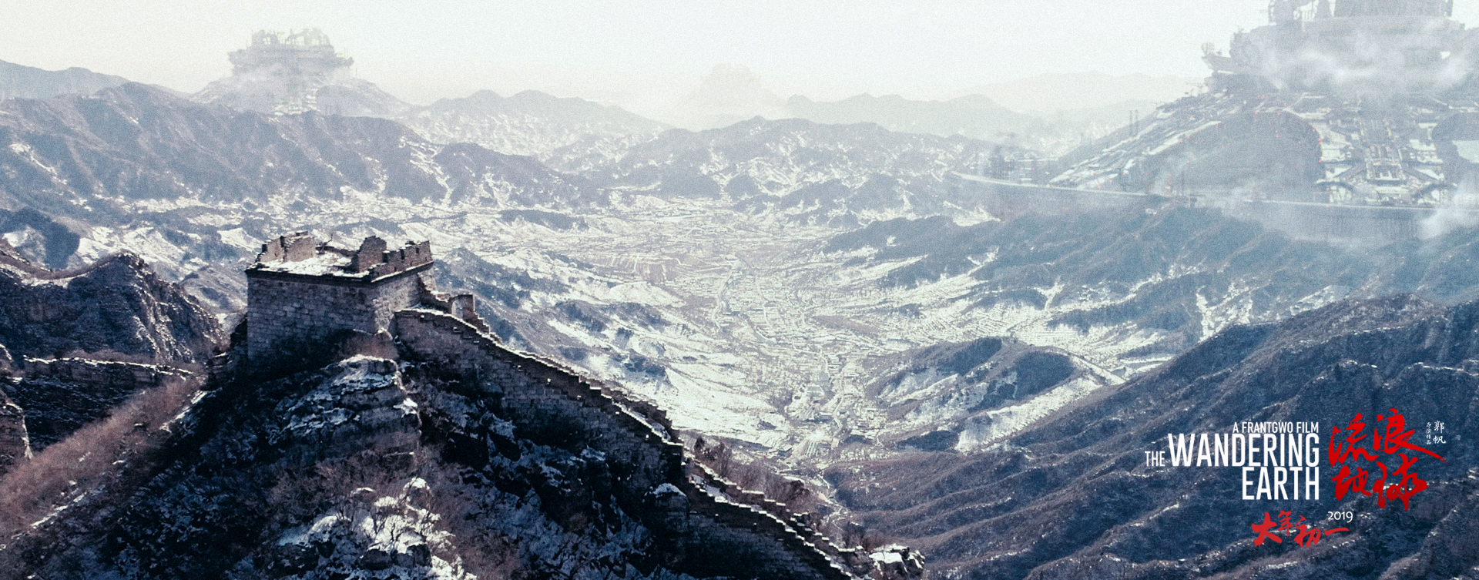
1.资源配置的方式：
自给自足、计划经济、市场经济
——从《流浪地球》谈起

Slide 4

资源的配置方式：自给自足
如果你需要一件产品，如何获得它：
（1）自给自足，丰衣足食：自己生产，自己使用。
伦纳德·里德的文章《I, Pencil》讲述：如何制造一支铅笔？
1.原料：笔杆——雪松木；油漆——合成树脂；
笔芯——石墨、黏土、滑石粉；笔帽——黄铜；
橡皮——红色硫化镉。
2.制造工艺：笔芯——石墨和黏土混合好比例，
通过压芯机挤出，加热干燥，高温焙烧，油浸处理……
思考题：一个人可以完全自给自足生产一只大家英语考试涂答题卡时常用的铅笔吗？你觉得需要多少人才能生产出它？

Slide 5
资源的配置方式：自给自足
答案：需要几万人甚至几百万人分工合作生产
1.生产笔杆需要锯雪松——钢锯——钢铁——铁矿和煤矿——……
2.原材料来自世界各地，需要运输——汽车、轮船——……
3.生产需要工人——吃饭、喝水、住宿——……

Slide 6
资源的配置方式：自给自足
实际上，完全的自给自足只存在于原始社会，随着产品种类的丰富和复杂程度的提高，一个人不可能生产哪怕一件你觉得很简单的产品。
1.全家大年三十做饺子——自己生产小麦——面粉——饺子皮；自己养猪；自己种菜。
2.给你的心上人织围巾——自己养羊——剪羊毛——毛线；制造织衣针。

Slide 7
资源的配置方式：自给自足
市场是人们相互分工合作的平台，也是资源主要配置方式，人们通过一支铅笔的生产分工合作起来，其神奇之处在于：
1.世界上，没有一个人掌握了制造一支铅笔的全部知识，但是一支铅笔却被生产了出来。
2.每一个参与铅笔生产的人，只是专注于自己的工作，也并不知道自己的努力会导致一支铅笔的诞生，他们其中有的人根本不需要铅笔，有的人甚至不知道铅笔是什么。
3.生产一支铅笔需要世界各地互不相识的人们一起合作，凝聚了几百万人的努力源源不断地制造铅笔，但是购买一支铅笔的代价却微不足道，我们工作一分钟的工资就能买到一支铅笔。

Slide 8
资源的配置方式：计划经济
（2）计划经济：根据政府计划调节经济活动的经济运行体制。一般是政府按事先制定的计划，提出国民经济和社会发展的总体目标，制定合理的政策和措施，有计划地安排重大经济活动，引导和调节经济运行方向。资源的分配，包括生产什么、生产多少，都由政府计划决定。
《流浪地球》中的经济体制是一个典型的计划经济。

Slide 9


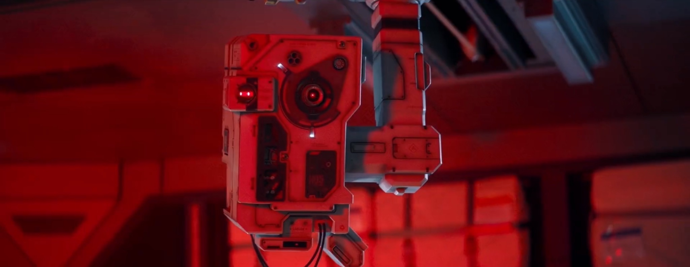
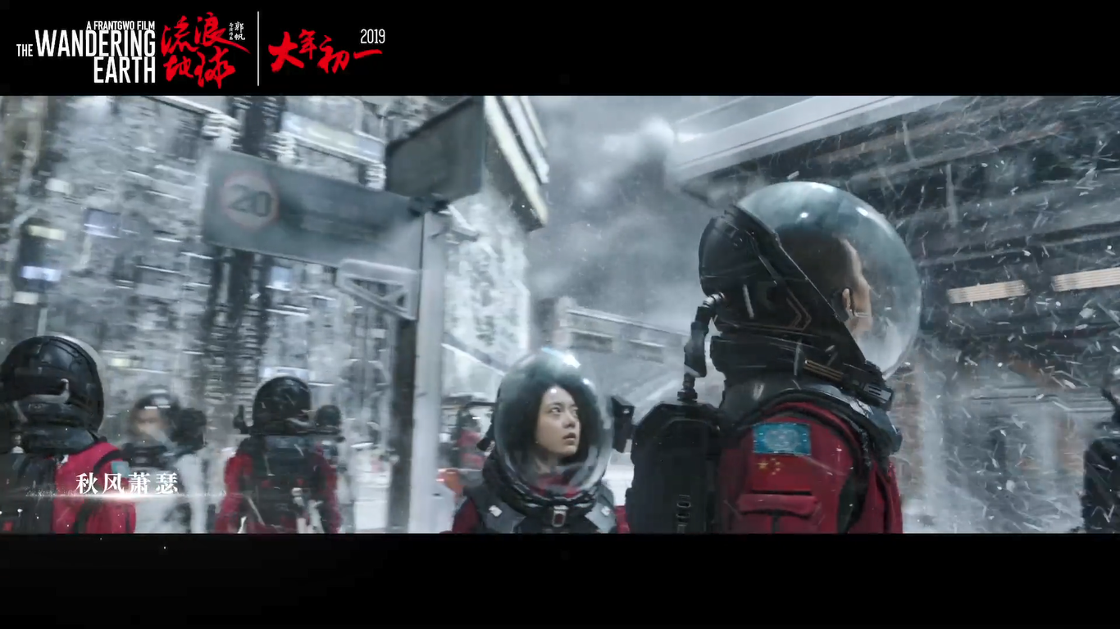
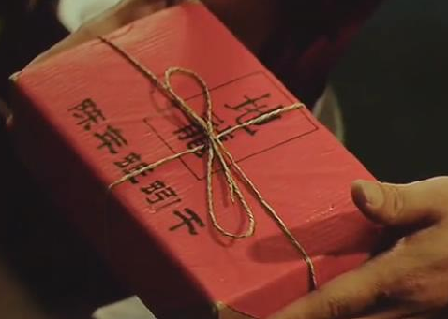
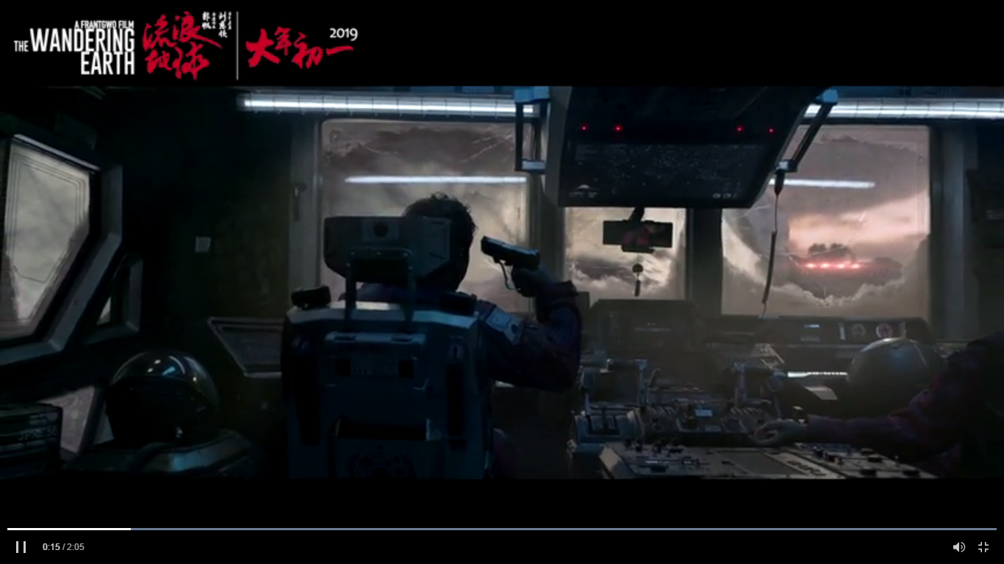
资源的配置方式：计划经济
需求
产品市场
供给
吴孟达：VR电影
韩朵朵：地面旅游
日本驾驶员：米饭、味噌汤
MOSS:我提供两种产品

Slide 10
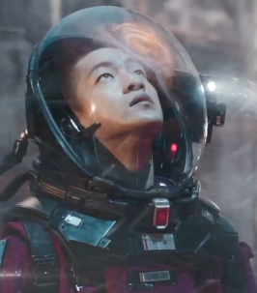
资源的配置方式：计划经济
要素市场：劳动（含人力资本）
需求
供给
吴孟达：今年85岁，想退休
老司机开车稳，退啥休，活到老，开到老
MOSS
刘启：想开车，不当修理工
想法真多，分配你干啥就干啥，没得选！
韩朵朵：学表演，要寒暑假
只有理工科选，大年初一你都得上课！
各位观众此时什么心情

Slide 11

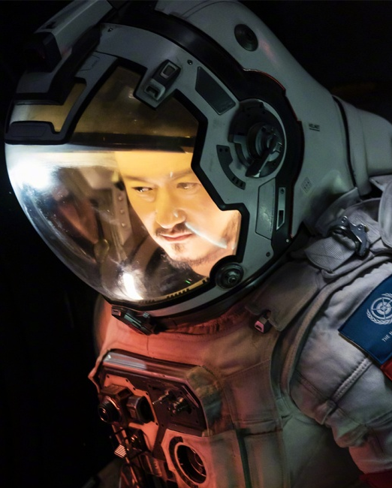
资源的配置方式：计划经济
呼叫战狼，
烧了这货！
Fire in the hole
呼叫战狼，
拆了主板！
MOSS三连我没叛逃，请您睡觉，哪来的酒？
呼叫战狼，
砸了硬盘！

Slide 12
资源的配置方式：计划经济
供给
要素市场：资本
需求
以前，有一种东西叫做“钱”
全部产出扣除最低生存消费后全部变成资本，投资于新建行星发动机及维持其运转
MOSS
钱是什么
钱是什么

Slide 13
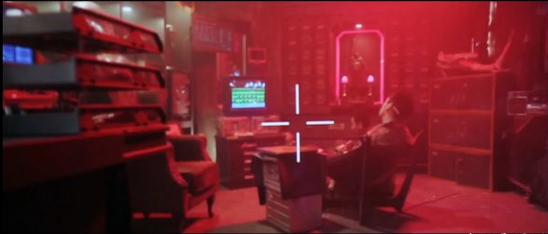
资源的配置方式：计划经济
因为没有钱的概念，且大家都只有基本生活消费产品，腐败问题少。
吴孟达送礼只能送实物：VR电影、蚯蚓干。
需要产品怎么办，黑市上可以进行物物交换。黑市头子吃蚯蚓串，玩的魂斗罗。

Slide 14
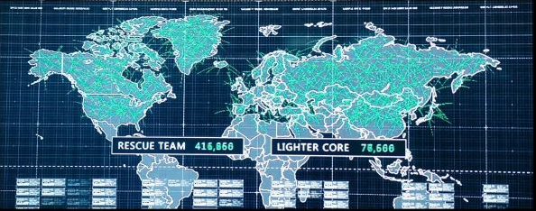
资源的配置方式：计划经济
饱合式救援：4771台发动机坏了，运送了7万个火石（15倍），派出了41万个救援队。

Slide 15
资源的配置方式：市场经济
（2）市场：与计划经济由政府决定一切资源的使用与分配不同，市场经济由价格体系决定一切资源的使用与分配。价格体系主要包括：
1. 产品市场：产品价格；2. 劳动市场：工资；
3. 资本市场：利息；4. 土地（自然资源）市场：租金。
设想一下《流浪地球》中的经济体制改为市场经济，吴孟达、刘启、韩朵朵的家庭会有什么样的改变？

Slide 16
资源的配置方式：市场经济
需求
产品市场
供给
吴孟达：VR电影
VR电影制片商免费提供电影，但是插播广告
由产品的价格来决定产品生产多少、分配给谁。
韩朵朵：地面旅游
行星发动机一日游公司提供收费或公益旅游项目
日本驾驶员：米饭、味噌汤
农业公司人造温室生产各类食品

Slide 17
资源的配置方式：市场经济
要素市场：劳动（含人力资本）
需求
供给
吴孟达：今年85岁，想退休
可以退休，但司机月薪1万
由劳动的价格——工资来决定你愿意从事何种职业，投资何种人力资本。
刘启：想开车，不当修理工
司机月薪1万
，修理工2万
韩朵朵：学表演，要寒暑假
读理工科就业率高，艺术专业难找工作。

Slide 18
资源的配置方式：市场经济
供给
要素市场：资本
需求
需要钱投资建造行星发动机
（发行债券股票）
攒了10万养老的钱
由资本的价格——利息来决定这笔钱是作何用途，提供给谁。
存了2万去别的地下城旅游
想贷款读北京电影学院（银行贷款）

Slide 19
资源的配置方式：市场经济
看了上述市场经济与计划经济的比较，
1.你觉得现实生活中市场经济好，还是计划经济好？
2.你觉得《流浪地球》中的经济体制是市场经济好，还是计划经济好？
设想一下《流浪地球》中的经济体制改为市场经济，联合政府推行的流浪地球计划还能够顺利实施吗？

Slide 20
资源的配置方式：市场经济
需求
产品市场
供给
没有行星发
动机，400年后
地球就炸了
VR电影制片商：这题材可以拍VR电影吗？
行星发动机一日游公司：这个项目好，预计可以收多少门票？
我需要建造1万台行星发动机
农业公司：行星发动机是什么，可以吃么

Slide 21
资源的配置方式：市场经济
什么，400年后？
VR电影制片商
呼叫战狼，
烧了这货！
Fire in the hole
行星发动机一日游公司
呼叫战狼，
拆了主板！
MOSS三连我没叛逃，请您睡觉，哪来的酒？
呼叫战狼，
砸了硬盘！
农业公司

Slide 22
资源的配置方式：市场经济
要素市场：劳动（含人力资本）
需求
供给
400年后地球不流浪就炸了，工作还挑三拣四，包食宿不错了，给我免费打工行吗
MOSS
司机多少钱一个月
修理工有没有期权
北京电影学院是双一流吗

Slide 23
资源的配置方式：市场经济
供给
要素市场：资本
需求
攒了10万，你们公司的盈利如何？
我公司预计每年亏损1兆亿元，且亏损逐年递增
需要钱投资建造行星发动机
（发行公司股票、债券募集资金）
存了2万，你们公司何时还本付息
预计2500年后地球到达三体星系开始

Slide 24
资源的配置方式：市场经济
市场式救援：4771台发动机坏了，怎么办？
请在周一到周五的工作时间（上午9点到下午5点），再拨打4771个不同地方的售后电话

Slide 25
资源的配置方式：市场经济
1. 对于个人而言，现实生活中市场经济比计划经济好。
2. 计划经济又称战时经济，优点是能够集中力量办大事。如战争时期的动员；或《流浪地球》中集中全球资源完成不具备经济价值的超级工程——行星发动机。
实际上，即使在现实生活中，市场经济也有缺陷。
在后续的课程中，会讲到外部性问题。
请大家思考讨论：在“集中力量办大事”方面（如流浪地球计划的实施），计划经济是否也存在缺陷？

Slide 26
2.需求原理

Slide 27
需求原理
（1）边际革命
韩朵朵全球播报：希望是像钻石一样珍贵的东西！
1776年，斯密在《国富论》中提到了著名的“钻石和水价格之谜” ：水对于人的生命来说至关重要，但是水的价格却非常低；而钻石对于人的生命来说，一点用都没有，但钻石却非常贵，这是为什么？
这一问题直到100年后，边际革命才予以解决。
边际：新增一单位的A，带来的新增的B。
边际效用：新增一单位的产品消费，所带来的新增的享受。边际效用递减：随着产品消费数量的增加，新增的享受必然会下降。

Slide 28
需求原理
每个人每天都喝很多水，但不是每个人每天都买一颗钻石。
钻石于人的用处确实远不如水，所以，人们从水的消费中所得的总效用远远大于人们从钻石的使用中所得的总效用。
但是，商品的需求价格不是由商品的总效用而是由商品的边际效用决定。
钻石作为一种奢侈品，可以给人们带来炫耀等效用，而且数量很少，所以增加一个单位的钻石消费给消费者带来的效用很大，即钻石边际效用很大，消费者愿意以较多支出来购买
水的价格取决于它的边际效用，取决于最后一杯水的有用性。由于有如此之多的水，所以，最后一杯水只能以很低的价格出售，即使最初的几滴水相当于生命自身的价值，但最后的一些水仅仅用于浇草坪。因此，像水那样非常有用的商品以极低的价格出售，因为最后的一滴水几乎一文不值。

Slide 29
需求原理
你在沙漠里，严重缺水，而整个沙漠只有我拥有水，我卖给你的第一桶水，你会用你的一切一切，甚至可能是你的钻石来与我交换，这个时候水对你来说就是救命，只要给你这捅水，你什么都会给我，因为没有这桶水你可能会死掉。
同样的，第二桶水对你来说也会很珍贵，你可能用他来洗脸刷牙，第三桶水可能还是很珍贵，你会用来储备。以备不时之需。
但是接下来，第四桶、第五桶，直到第20桶，第100桶，你可能需要一个大仓库来去装这些水，这时候第100桶水对你来说可能就没有第一桶那么珍贵，这时候的你，对水已经没有感觉了，甚至觉得有点麻烦，因为你要找地方存储这些水，甚至没地方放你可能会倒掉它，于是水的价格直线下跌。
消费者剩余：消费者在购买一定数量的产品时愿意支付的最高总价格和实际支付的总价格之间的差额。

Slide 30
需求原理
（2）需求第一定律：当其他条件（收入、相关商品价格、偏好、消费者数量）不变时，价格与需求量反向变动。
1.咖啡价格为0时，你的需求量是多少？
2.需求第一定律有没有反例？
拿铁咖啡价格 | 拿铁咖啡需求量
$0.00 | 16
1.00 | 14
2.00 | 12
3.00 | 10
4.00 | 8
5.00 | 6
6.00 | 4

Slide 31
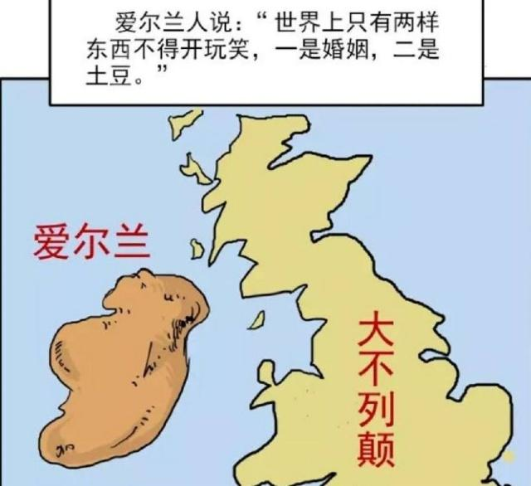
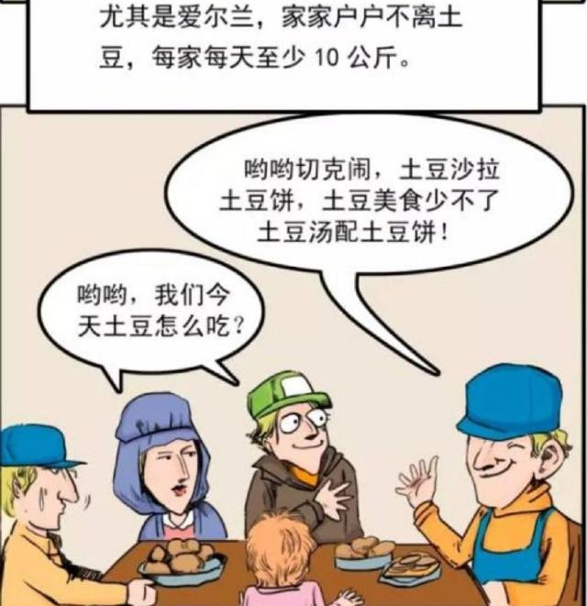
需求原理
“吉芬商品”：英国人吉芬发现，在1845年爱尔兰发生灾荒时，土豆价格急剧上涨，但是它的需求反而增加。请问这是需求第一定律的一个反例吗？
原因是灾荒造成爱尔兰人们实际收入下降，土豆作为一种生活必需的低档食品，实际收入的下降使得人类不得不增加这类商品的购买。因此，这一反常现象实际上是由收入变化导致的。

Slide 32
需求原理
一旦收入这个其他条件变了，我们就需要重新画一条位置不同的需求曲线，这条曲线仍然向下倾斜。
小说的价格
$11
收入增加时，需求曲线向右移动
10
(13, $8)
这种情况我们称为需求的变动。
9
(16, $8)
8
7
(10, $8)
D₂ (收入=
$40,000)
6
5
收入下降时，需求曲线向左移动
D₃
(收入=
$20,000)
4
D₁
(收入=
$30,000)
3
2
1
0
5
10
13
15
16
20
25
30
小说的购买量
为什么不把所有的其他条件都放在图中？
奥卡姆剃刀原理：如果有两个或多个原理都能解释观测到的事实，那么简单的那个原理更接近事实的真相。

Slide 33
需求原理
课堂讨论题：
下面哪种情况会改变市场对陈年蚯蚓干的需求（需求曲线移动），哪种情况会改变其的需求量（沿同一条需求曲线本身移动）。
（1）吴孟达升职加薪，当上总经理。（收入）
（2）白米饭的价格大幅上涨。（替代品）
（3）蚯蚓干专用调味酱的价格下跌。（互补品）
（4）厂商推出治疗老年病的陈年蚯蚓干保健品。（偏好程度）
（5）地下城的老年人数量越来越多。（消费者数量）
（6）陈年蚯蚓干的价格下降。

Slide 34
需求原理
（3）需求第二定律：随着时间的推移，需求的价格弹性会增加。
需求的价格弹性=需求量变化的百分比/价格变化的百分比。
由于需求量与价格反向变化，需求的价格弹性是一个负值，我们只需考虑其绝对值即可。
弹性>1，价格发生一定幅度的变化，会导致需求出现更大幅度的变化。奢侈品（钻石、豪车……）
弹性<1，价格发生一定幅度的变化，会导致需求出现更小幅度的变化。必需品（米饭、食用盐……）

Slide 35
需求原理
课堂讨论：
1.为什么超市里普通食用盐很少会降价？
2.为什么奔驰宝马奥迪等豪华品牌汽车不断降价？
如果假设生产成本没有变化，且假定没有库存，均衡时，生产者的生产量=消费者的需求量=销售量。
其利润π=价格P*销售量Q-固定的生产成本C。
由于必需品需求价格弹性小于1，生产者降低价格，扩大销量，反而会导致利润的降低。奢侈品该弹性大于1，扩大销量，会提高利润。

Slide 36
需求原理
当必需品贵到了一定程度时，它也就变成了奢侈品
《流浪地球》中日本驾驶员最后的遗愿：吃一碗米饭，喝一碗味增汤。
需求第二定律：随着时间的推移，需求的价格弹性会增加。这是因为：一开始，人们寻找替代品的范围可能没有那么大，随着时间的推移，他们选择替代品的空间会越来越大，替代品会越来越多，也就不存在需求价格弹性很低的“刚需”了。（产品之间的替代弹性随着时间增加，不断提高。）
《流浪地球》中蚯蚓成了人们的主要食品，代替了米饭。榴莲味蚯蚓干、陈年蚯蚓干、蚯蚓烤串。

Slide 37
3.供给原理

Slide 38
供给原理
供给定律：当其他条件（生产成本、生产技术、相关商品价格、生产者数量）不变时，价格与供给量同向变动。
1.咖啡价格为0时，供给量一定是0吗？
2.供给定律有没有反例？
拿铁咖啡的价格 | 拿铁咖啡的供应数量
$0.00 | 0
1.00 | 3
2.00 | 6
3.00 | 9
4.00 | 12
5.00 | 15
6.00 | 18
P
Q

Slide 39
供给原理
课堂讨论题：
下面哪种情况会改变陈年蚯蚓干的市场供给（供给曲线移动），哪种情况会改变其供给量（沿同一条供给曲线本身移动）。
（1）蚯蚓养殖场的蚯蚓批发价下降。（生产成本）
（2）研发出最新快速蚯蚓烘干技术。（生产技术）
（3）榴莲蚯蚓干价格下跌。（相关商品价格下跌，食品加工厂在总产能不变情况下，就会把生产榴莲蚯蚓干的资源拿出来生产陈年蚯蚓干）
（5）越来越多家庭也开始小规模生产手作陈年蚯蚓干。（生产者数量）
（6）陈年蚯蚓干价格上涨。

Slide 40
4.均衡形成

Slide 41
均衡形成
均衡一词来源于牛顿力学，是指经济事物中有关的变量在一定条件的相互作用下所达到的一种相对静止的状态。
除了多读历史书籍（形成经济学思维），还推荐大家多读物理书籍（会用经济学方法）。
一种商品的均衡价格是指该种商品的市场需求量和市场供给量相等时的价格。
在均衡价格水平下相等的供求数量称为均衡数量。
从几何意义上说，一种商品市场的均衡出现在该商品的市场需求曲线和市场供给曲线相交的交点上，该交点被称为均衡点。

Slide 42
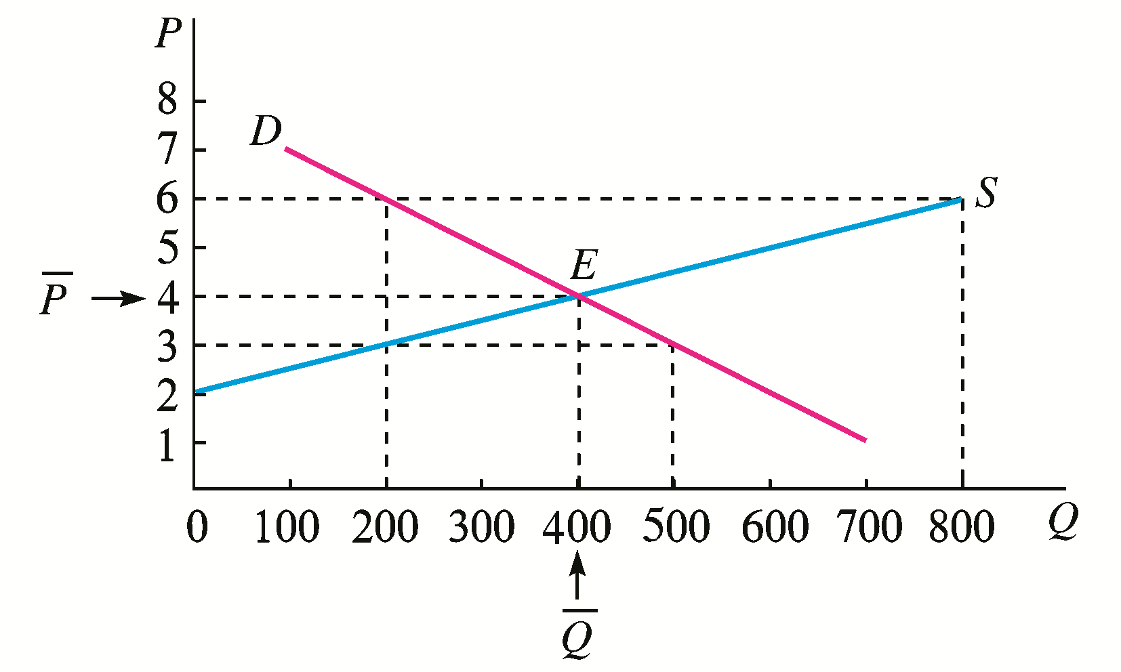
均衡形成
均衡价格的决定：图中E点,P=4，Q=400。
过剩：当P=6时，供给为800，需求只有200。
短缺：当P=3时，供给为200，需求达到500。

Slide 43
均衡形成
如何通过价格调节，引导供求重新均衡
（1）过剩：当市场的实际价格高于均衡价格时，出现供给量大于需求量的状况，一方面会使需求者压低价格来购买商品，另一方面，又会使供给者减少商品的供给量。这样，该商品的价格必然下降，一直降到均衡价格的水平。
（2）短缺：当市场的实际价格低于均衡价格时，出现需求量大于供给量的商品短缺或超额需求的市场状况，一方面，迫使需求者提高价格来得到他要购买的商品量，另一方面，又使供给者增加商品的供给量。这样，该商品的价格必然上升，直到均衡价格的水平。

Slide 44
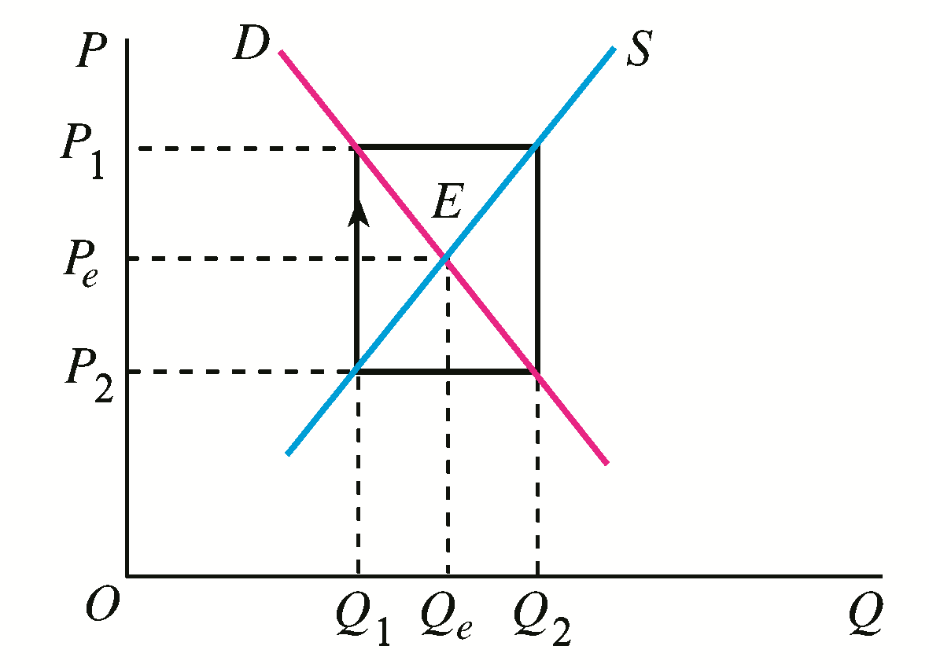
蛛网模型
蛛网模型：农业生产如何受市场价格的动态影响
在美国，1972年由于暴风雨和恶劣的气候，土豆产量大幅下降至Q1，从而导致土豆价格上涨。——短缺
随着土豆的价格上涨，农场主便扩大土豆的种植面积，使土豆产量在1974年达到历史最高水平Q2，这又导致1磅土豆价格从1974年的13美分P1降为1975年的2美分P2。——过剩
2美分1磅土豆的价格低于生产成本，这又导致新一轮的产量下降和土豆价格上涨。直至恢复到均衡点E。
这就需要期货（一种远期定价机制以稳定供求关系）。
期货市场最先产生于农产品市场，并在期货市场产生之后的120多年中，农产品期货成为期货市场的主流。

Slide 45
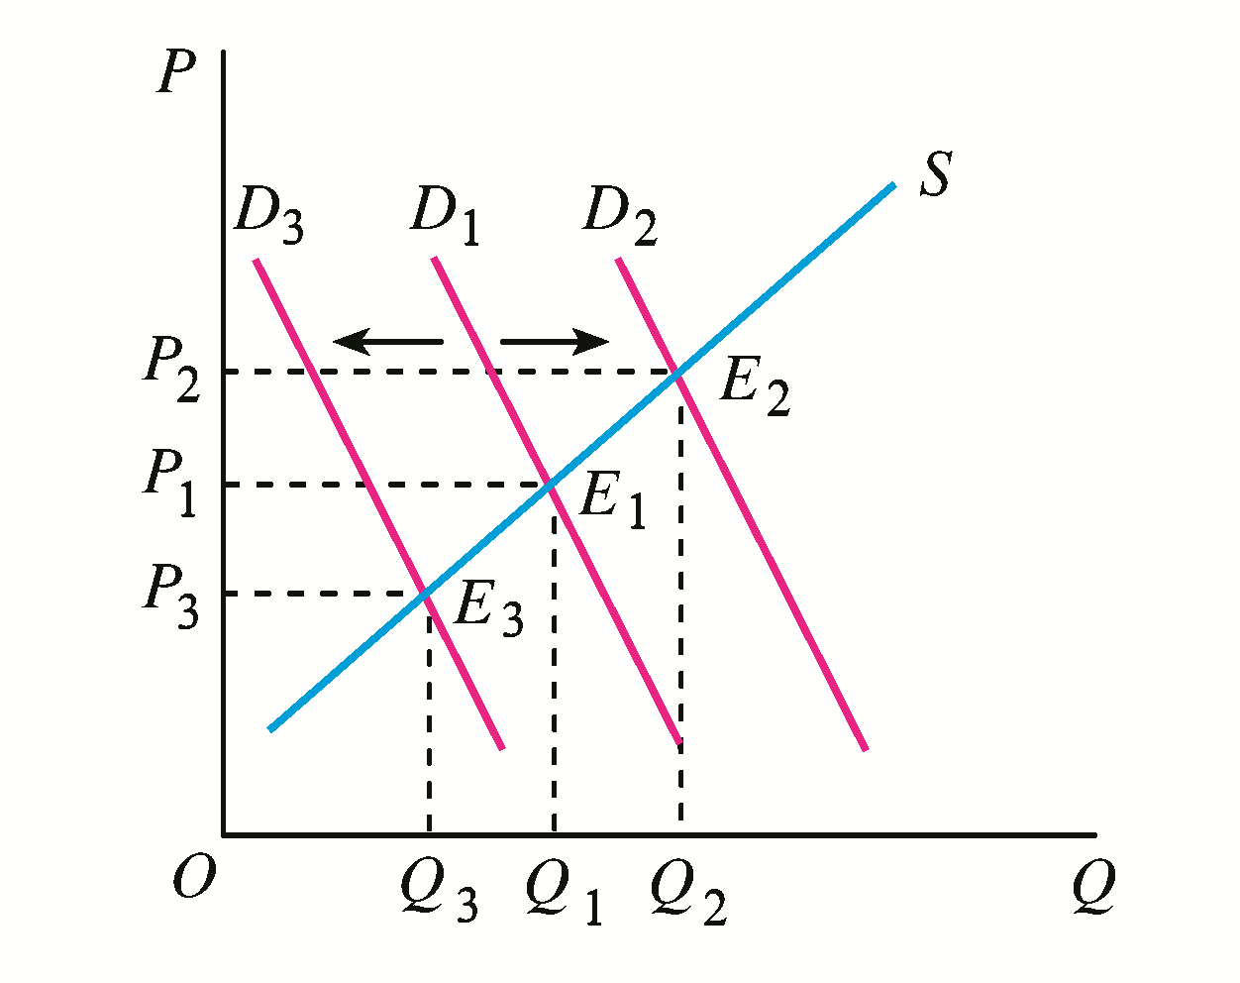
均衡形成
均衡价格的变动：
（1）在供给不变的情况下，需求增加会使需求曲线向右平移，从而使得均衡价格和均衡数量都增加；需求减少会使需求曲线向左平移，从而使得均衡价格和均衡数量都减少。

Slide 46
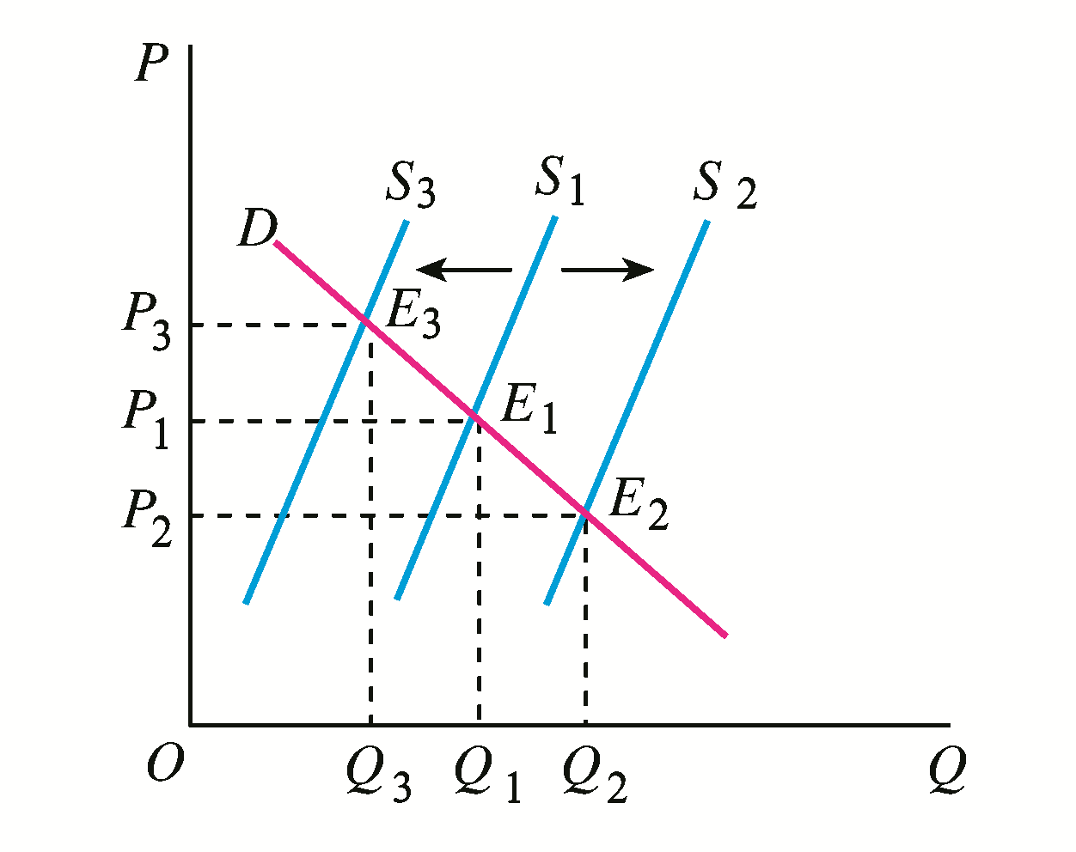
均衡形成
（2）在需求不变的情况下，供给增加会使供给曲线向右平移，从而使得均衡价格下降，均衡数量增加；供给减少会使供给曲线向左平移，从而使得均衡价格上升，均衡数量减少。

Slide 47
均衡形成
供求定理：在其他条件不变的情况下，需求变动分别引起均衡价格和均衡数量的同方向的变动；供给变动引起均衡价格的反方向的变动，引起均衡数量的同方向的变动。
课堂讨论：
（1）请用供求定理分析中国一二线城市房价为何不断上涨？三四线城市又为何上涨？
（2）即将开征的房产税可以抑制房价么？
2018年卖地收入占地方财政收入70%

Slide 48
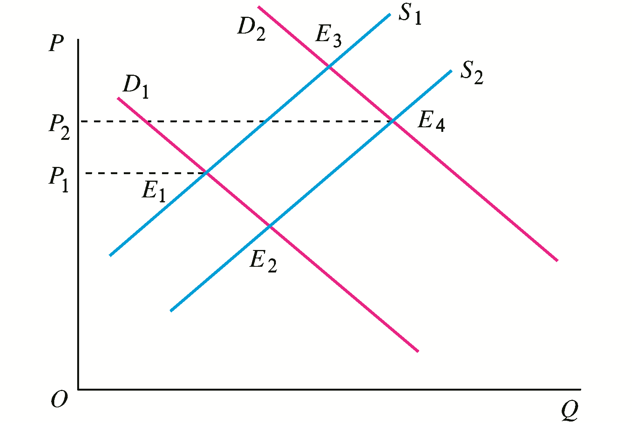
均衡形成
需求：偏好、教育医疗、城市化、经济前景
供给：土地有限、土地财政、城市基础设施
三四线城市：棚户区改造的货币化安置方案

Slide 49
5.价格机制

Slide 50
价格机制
100年前开始，持续至今的辩论：经济是不是可以计划？
计划经济不可逾越的三个根本障碍：
（1）人与人之间的效用不可比较：吴孟达喜欢陈年蚯蚓干，刘启喜欢蚯蚓烤串，韩朵朵喜欢榴莲味蚯蚓干。这些效用如何在人与人之间横向比较。
（2）数据不可得：在自然法则面前，只要有了客观数据就能预测，比如石灰水中吹入二氧化碳，生成碳酸钙沉淀。但人类社会中人是有主观意识的。
很多人不知道自己的需求排序，即使知道也不会告诉别人，或者故意误导调查者：计划生育时期统计人口，鼓励二胎时统计人口。

Slide 51
价格机制
（3）奖惩很难恰如其分：怎么对正确的预测做出奖励，错误的预测做出惩罚。
如果是战时打仗或是像让地球脱离太阳系这种单目标行为，人们不惜一切代价，动用一切资源去达到这个目标就可以了。计划经济能够很好地胜任。
但是到了发展经济的阶段，发展是个多目标任务，生产大炮还是黄油、面包？生产多少，怎么分配到最需要它们的人的手中呢？不知道！

Slide 52
价格机制
市场经济要解决的问题实际上并不是均衡的决定问题，而是均衡的变动问题。
因为与循环往复的行星运动是均衡的相比，人类社会每天都在受着各种各样来自供给和需求的冲击。
解决问题的关键就是价格体系，它能够轻松越过计划经济遇到的一系列障碍，巧妙地把分散的知识利用起来，恰如其分地对每个人的判断和行动作出奖惩，从而解决人类社会的应变问题。

Slide 53
价格机制
（1）人与人之间的效用不可比较：通过价格，人们可以找到一把共同的尺子。价格反映了人们愿意以何种代价获得商品。价格是一个可观察、可统计、可加总的数据。
陈年蚯蚓干100元一盒，榴莲味蚯蚓干200元一盒。你就知道大众更多喜欢榴莲味，因为地下城最多的是年轻人。（按年龄分组抽签进入地下城）
（2）数据不可得：
1）价格传递了关于稀缺的信息和数据，什么东西缺了，那件产品的价格就上升了。地下城不适宜种植，白米饭就会上涨到1000元一碗。

Slide 54
价格机制
2）价格传递关于稀缺的信息时，是用最经济的方式传递的。我们并不知道是日本驾驶员或是其他人想要吃白米饭，也不知道为什么他们想吃，有多想吃。但是只要看到市场价格上涨，人们就知道这个商品是稀缺的。
3）价格所传递的关于稀缺的信息，只会传到相关的人那里。只有想吃白米饭的人才会收到信息，喜欢吃蚯蚓串的刘启和榴莲味蚯蚓干的韩朵朵不会关注白米饭的价格。
4）只要人们购买某件产品，购买行为本身，就把人们的真实需求公之于众了。显示性偏好：嘴上说不要，身体很诚实。无法隐藏真实信息。

Slide 55
价格机制
（3）价格是最好的奖惩机制。
任何人做了错误的决定，不用写检讨，价格已经惩罚了他。比如，某厂商大量生产陈年蚯蚓干，但是卖不出去，只有降价促销。
任何人做了正确的决定，不用发奖状，价格已经奖励了他。比如，某厂商研发了榴莲味蚯蚓干，深受年轻人喜爱，价格暴涨还供不应求，买一个要排队等一个小时。
没错，我说的就是江汉路那家手作芝士榴莲饼。

Slide 56
6.案例分析

Slide 57
案例分析
1. 人工智能和大数据发展使得对供给和需求的预测越来越精准。它最终会消灭市场，把我们带向计划经济吗？
（1）先有市场和价格体系，后有消费者选择的大数据。
（2）作为创新的新技术、新产品、新组织形式，需要依赖企业家精神和想象力。汽车出现之前有马车，有关马车运输业务的数据无法帮助卡尔·本茨发明汽车。比尔·盖茨创造软件产业，也不是基于已有的计算机数据，否则创造软件产业的应该是IBM。

Slide 58
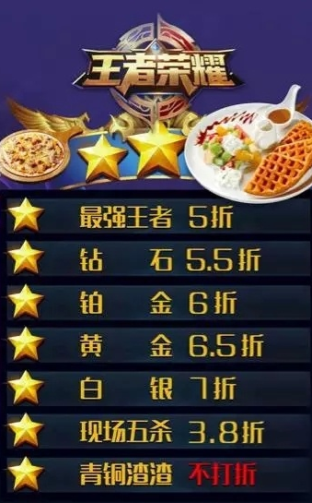
案例分析题
2.在购物时，我们经常看到各种打折促销。比如左图这种；还有“江南皮革厂倒闭了”、“华伦天奴清仓甩卖”；某品牌服装全场6折；某品牌服装旧款3折；品牌酸奶快到期的 “买一送一”；机票打折（火车票为什么不打折，解决春运问题其实可以借鉴机票的做法）……这些哪些是真打折（下调价格、增加需求量），哪些是假打折（营销策略）？

Slide 59
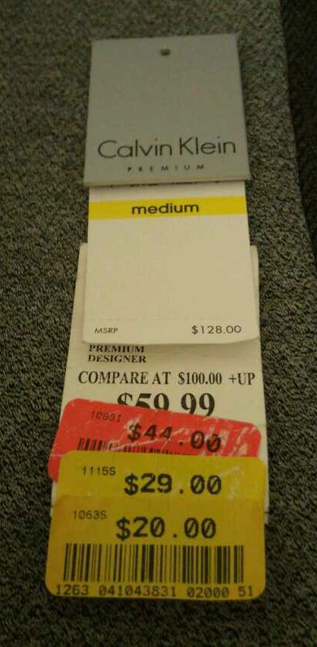
案例分析题
真打折——美国商场服装的打折过程:
一件春款CK 外套吊牌价为128美元。
1月份，梅西百货销售，会员打85折。
梅西百货大批量上夏装后，不再售卖。
此后，断码的、有小瑕疵的进入折扣超市Marshalls，售价为59.99美元(5折)。
销售1-2个月后未卖出，就进行普通清仓，贴上红标签，价格为44美元(3折)。
到第二年1月初，春款服装小规模上架时，冬季清仓开始，贴上第一个黄标签，价格为29美元(2折)。
到第二年1月底，春款服装大规模上架时，冬季清仓接近尾声，贴上第二个黄标签，价格为20美元(1.5折)。
当时折合人民币125元一件。

Slide 60
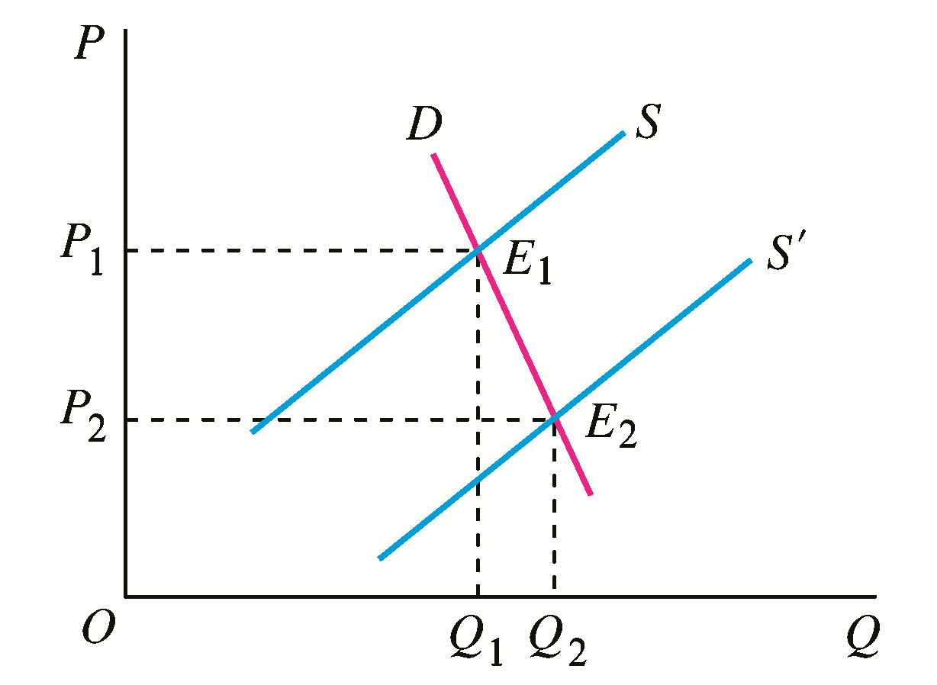
案例分析
3.为何会有“谷贱伤农”的现象？
“谷贱伤农”指在丰收的年份，农民的收入反而减少
农产品属于需求缺乏弹性的商品。即农产品需求的价格弹性是小于1的，农产品的丰收使农产品供给增加，进而使农产品的均衡价格下降，且农产品均衡价格的下降幅度大于农产品的均衡数量的增加幅度，最后致使农民总收入量减少。

Slide 61
课后作业
课后作业共两题
课后作业1：
在应对新冠肺炎疫情方面，你觉得市场手段和计划措施哪个更优？两者是否可以互补使用，以达到更好的效果？

Slide 62
课后作业
课后作业2：
2016年1月1日，国家实施了全面二孩政策，可从近几年的生育数据来看，人们生二胎的意愿并不高。2016年出生人口达到1786万人，2017年出生人口为1723万人，2018年下降为1523万人，2019年出生人口再创新低，为1465万人。
中国社会科学院《人口与劳动绿皮书》预测：如果总和生育率一直保持在1.6的水平，2027年中国将出现人口负增长。
请从生育孩子的需求和供给出发，分析现阶段中国生育率断崖式下跌的主要原因。

Slide 63

思维观察千万条，经世济民第一条，
得失均衡求最优，人生快乐不流泪！

